Slide 1

T
CUAI 7기 DLS 2조
2024.11.12
발표자 : 이지훈

Slide 2
스터디원 소개 및 만남 인증
이곳에 만나서 찍은 사진을 넣어주세요.
(비대면일 경우엔 화면 캡쳐 이용)
얼굴이 나오게 찍어주셔야 합니다:D
스터디원 1 : 강민성(AI학과)
스터디원 2 : 김부영
(융합공학부)
스터디원 3 : 이지훈(AI학과)
스터디원 4 : 최규원
(예술공학부)

Slide 3
목차
챕터 5. 오차역전파법
챕터 6. 학습 관련 기술들
챕터 7. 합성곱 신경망(CNN)

Slide 4
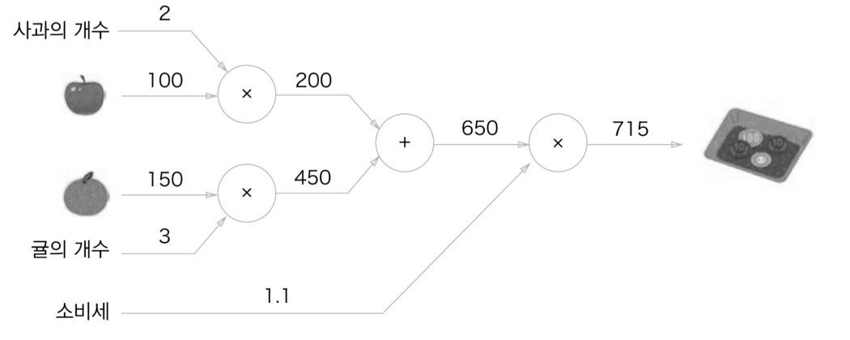
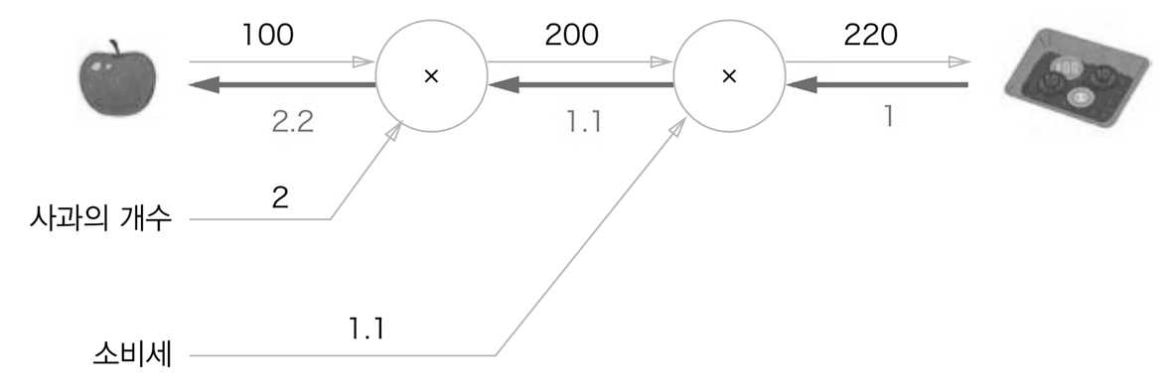
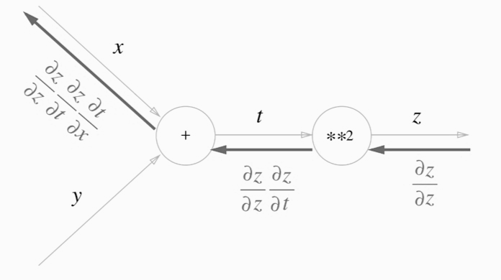
챕터 5 : 오차역전파법
● 오차역전파 : 계산 그래프를 이용한 설명
연산자가 노드에 있고 피연산자가 흐르는 방식
이전 노드로 흐르는 값은 1) 종전 인풋과 2) 이전 순전파 인풋에 대한 현재 순전파 인풋의 미분값 의 곱
Notes:
밑바닥 책에서는 오차역전파를 계산 그래프로 접근합니다. 연산자가 노드에 있고 피연산자가 흐르는 방식이고, 역전파에서 이전 노드로 종전 인풋과 이전 순전파에 대한 현재 순전파 미분값의 곱이 흐르게 됩니다.

Slide 5
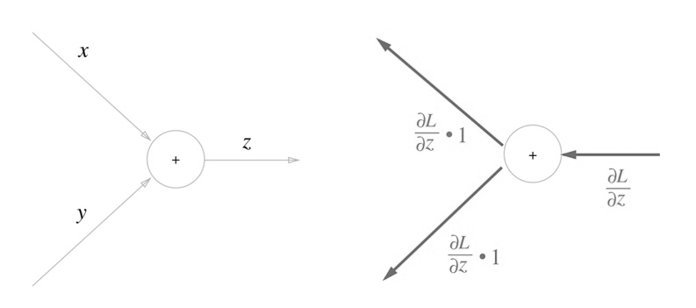
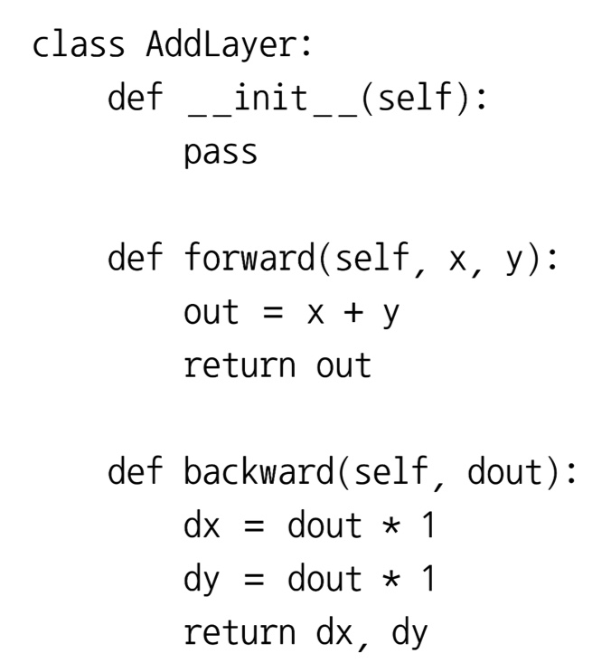
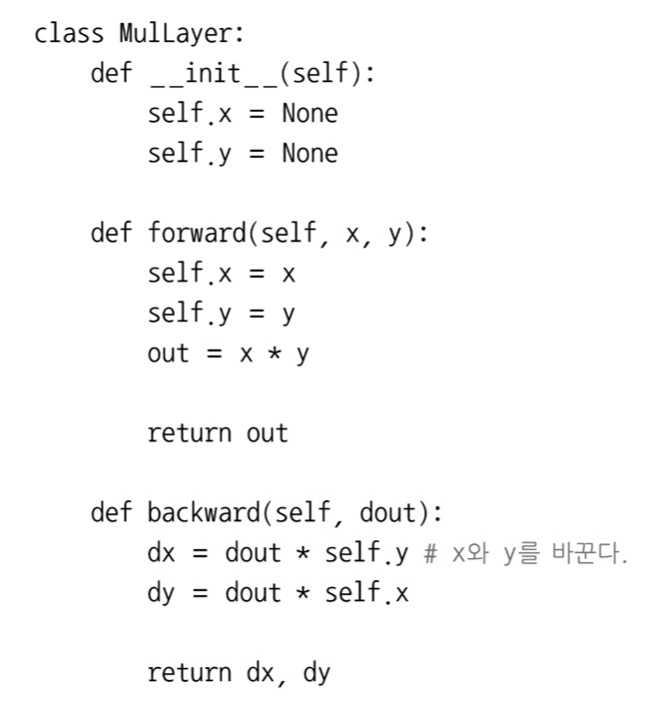
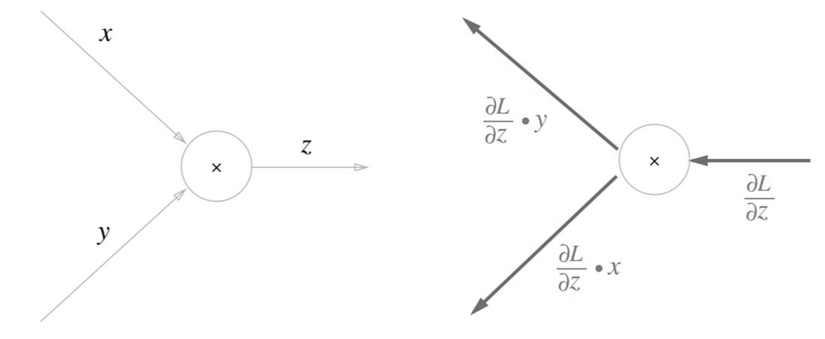
덧셈 노드에서의 순전파와 역전파
덧셈 노드
곱셈 노드
곱셈 노드에서의 순전파와 역전파
Notes:
책에서는 덧셈과 곱셈 연산부터 역전파를 이해하도록 해줍니다. 덧셈은 미분이 1이므로 인풋이 그대로 나가고, 곱셈은 편미분 결과 크로스로 이전 인풋과 곱해져서 나가게 됩니다.

Slide 6
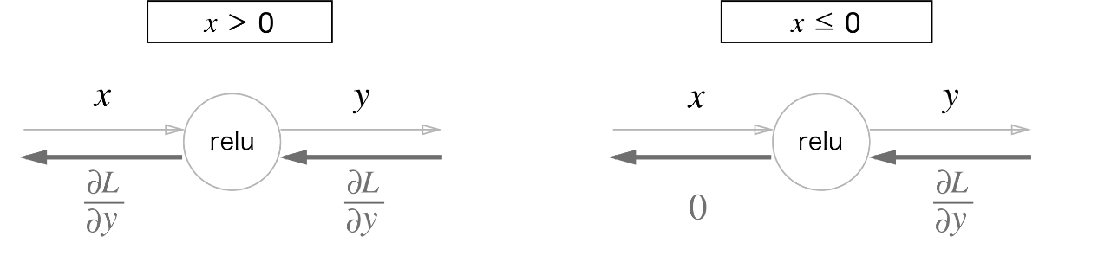
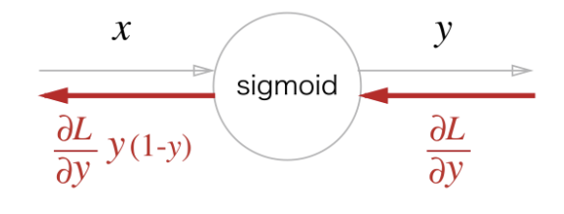
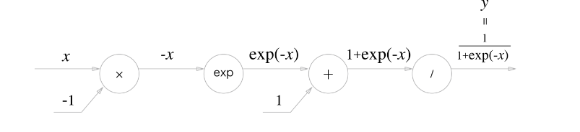
● relu 계층의 역전파 계산
● sigmoid 계층의 역전파 계산
Notes:
이를 응용해서 렐루와 시그모이드 함수에 대해서도 역전파를 계산 그래프를 통해 그려보는데요, 렐루는 정의대로 범위를 나눠 0 이하일때 0, 0 이상일때 미분이 1이므로 인풋 그대로가 되고, 시그모이드는 분수함수미분과 익스포넨셜미분 등 다 차근히 따라가서 연산하면 결과는 다음과 같고 결과가 순전파 결과로만 표현가능한 걸 알수있습니다

Slide 7
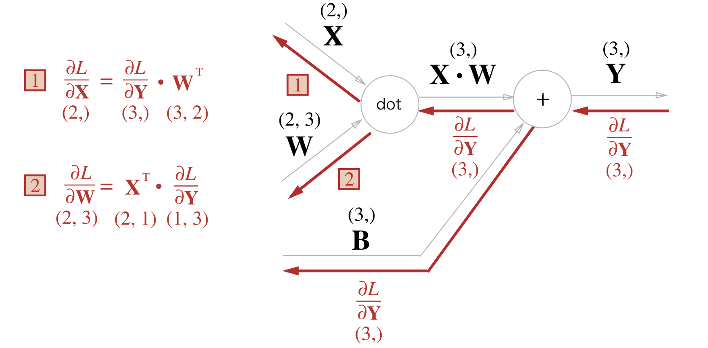
affine/softmax 계층 구현하기
● Affine 계층
- 행렬의 곱 (dot 노드)의 역전파는 행렬의 대응하는 차원의 원소 수가 일치하도록 곱을 조립하여 구할 수 있다.
Notes:
아파인 계층과 소프트맥스 계층도 구현하는데요 변수가 다차원 배열이라는 것과 행렬의 곱에서 차원의 원소 수를 일치시켜야 한다는 점에 주의하여
매트릭스 알지브라로 affine 계층의 역전파를 계산할 수 있습니다
행렬의 곱 (dot 노드)의 역전파는 행렬의 대응하는 차원의 원소 수가 일치하도록 곱을 조립하여 구할 수 있습니다

Slide 8
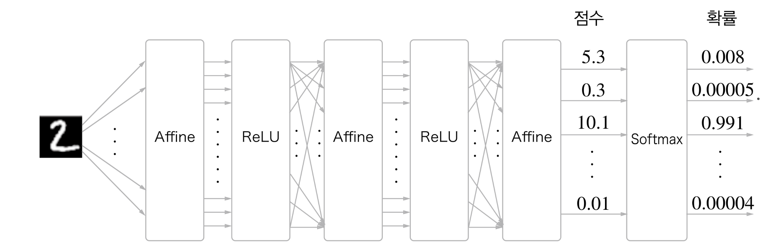
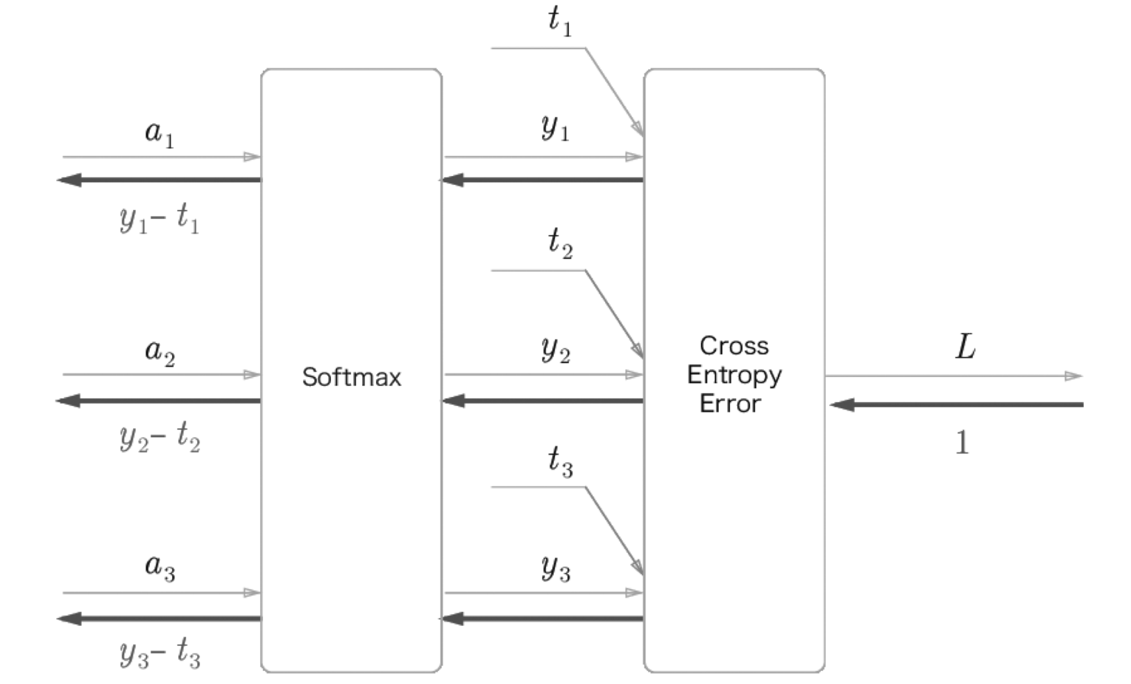
softmax-with-loss 계층
Notes:
소프트맥스 함수는 출력층에서 사용하는 함수로, 입력 이미지가 affine 계층과 relu 계층을 통과하여 변환되고, 마지막 softmax 계층에 의해 10개의 입력이 정규화됩니다.
그 뒤에 손실함수의 교차 엔트로이 오차도 포함하여 softmax-with-loss 계층이라고 하는데 연산을 차분히 해보면 이 계층의 역전파는 predict벡터와 정답벡터의 차 꼴로 나가게 됩니다

Slide 9
챕터 6 : 학습 관련 기술들
신경망 학습의 목적 = 최적화
: 손실함수의 값을 최소화하는 매개변수를 찾는 것
최적화 기법의 종류
1.SGD
2.모멘텀
3.AdaGrad
4.Adam
Notes:
챕터6은 학습 관련 기술들이고 젤 처음으로 매개변수 최적화 기법이 나옵니다. sgd 모멘텀 애다그래드 애덤이 있습니다

Slide 10
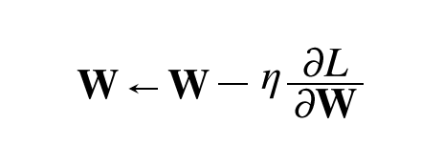
1. 매개변수 갱신
SGD
W는 갱신할 가중치 매개변수이다.
L/∂W은 W에 대한 손실 함수의 기울기이다.
(에타)는 학습률을 의미한다. 하이퍼파라미터이므로 0.01이나 0.001 같은 값을 미리 정해서 사용한다.
Notes:
먼저 sgd 방법입니다, 이는 확률적 경사하강법이라고 불리는 방법으로, 매개변수의 기울기를 구해 기울어진 방향으로 매개변수 값을 갱신하는 일을 몇번이고 반복해서 점점 최적의 값에 다다르는 방법입니다. 책의 구현을 보면 전체 데이터에서 미니배치를 랜덤으로 뽑아서 계속 가중치 학습을 시키는 식으로 구현되었습니다. 랜덤이라도 많이 하다 보면 글로벌 미니마를 기대할 수 잇습니디ㅏ

Slide 11
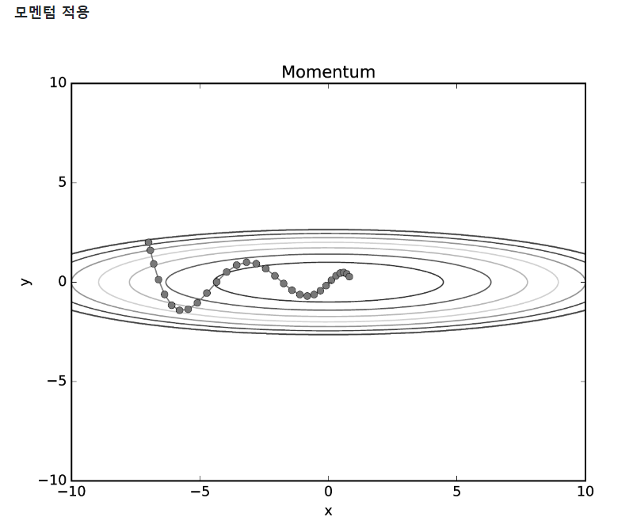
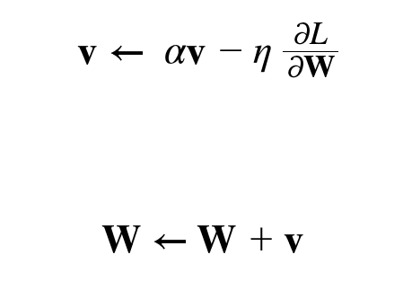
1. 매개변수 갱신
2. 모멘텀
v 추가
v는 물리에서 말하는 속도(velocity)에 해당한다.
αv 항은 물체가 아무런 힘을 받지 않을 때 서서히 하강시키는 역할을 한다.
α는 0.9 등으로 설정한다. (물리에서 지면 마찰이나 공기저항)
Notes:
sgd에도 단점이 있어서 다른 방법도 소개되는데요 먼저 모멘텀이라는 방법입니다. 여기서 v 라는 변수가 나오는데, 이는 물리에서 말하는 속도에 해당합니다 즉 기울기 방향으로 힘을 받아 물체가 가속된다는 물리법칙을 나타냅니다. 전에 확률적경사하강법은 어떤 상황에서 많이 비효율적인 문제가 있었는데요여기선 훨씬 움직이는 정도가 덜합니다..

Slide 12
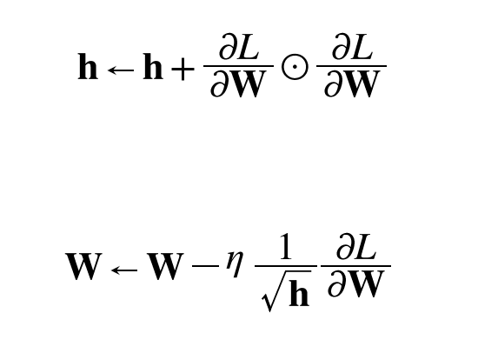
1. 매개변수 갱신
3. AdaGrad
학습률 감소 기술: 학습을 진행하면서 학습률을 점차 줄여가는 방법 (처음엔 크게 나중엔 작게)
h 등장
h는 식에서 보듯 기존 기울기 값을 제곱하여 계속 더해준다.
매개변수를 갱신할 때 1/h 을 곱해 학습률을 조정.
매개변수의 원소 중에서 많이 움직인(크게 갱신된) 원소는 학습률이 낮아지고, 학습이 진행될 수록 학습률이 낮아짐
Notes:
다음으로는 adagrad 방법입니다. 신경망에서는 학습률이 너무 작으면 학습시간이 길어지고 너무 많으면 발산하여 학습이 제대로 이뤄지지 않습니다. 이 학습률을 정하는 효과적인 기술로 학습률 감소가 있습니다. 즉 학습을 진행하면서 학습률을 점차 줄여가는 방법입니다. 애다그래드는 처음엔 크게 학습하고 갈수록 학습을 조금 하도록 하게 해줍니다

Slide 13
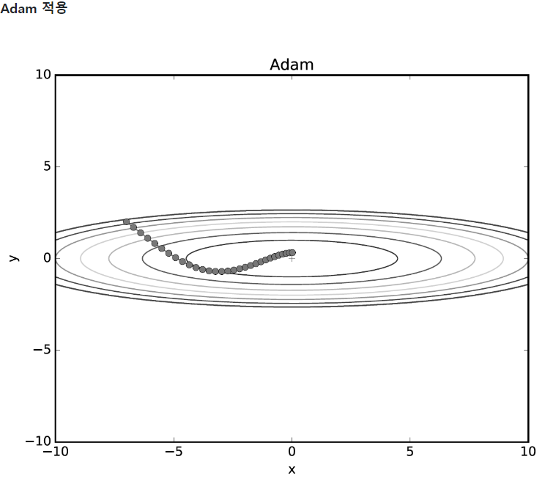
1. 매개변수 갱신
4. Adam
위의 두 방법을 융합한 기법
위 그림에서 보이듯 Adam 갱신 과정도 그릇 바닥을 구르듯 움직인다.
모멘텀과 비슷한 패턴인데, 모멘텀 때보다 공의 좌우 흔들림이 적다.
이는 학습의 갱신 강도를 적응적으로 조정해서 얻는 혜택이다.
Notes:
Adam 방법은 모멘텀과 adagrad 방법을 융합한 기법입니다. 넘어가겠습니다.

Slide 14
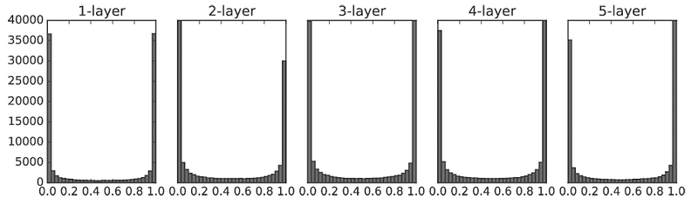
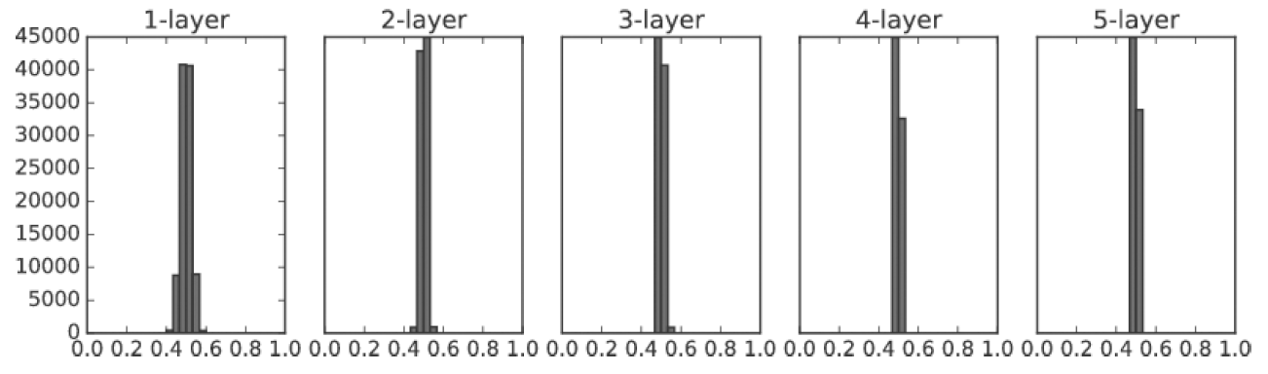
2. 가중치의 초깃값
Notes:
두번째로 가중치 초기화 방법론에 나옵니다. 표준편차를 0또는 1인 표준가우시안분포에서 오도록 하면 보시는바와같이 기울기소실이나 표현력제한과같은 문제가 생깁니다

Slide 15
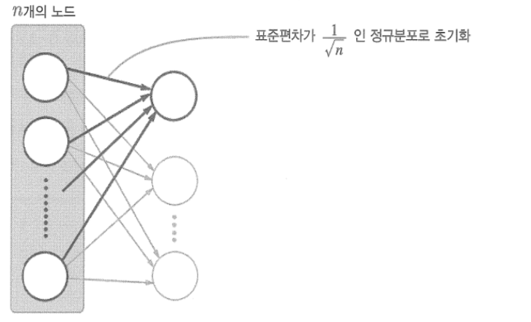
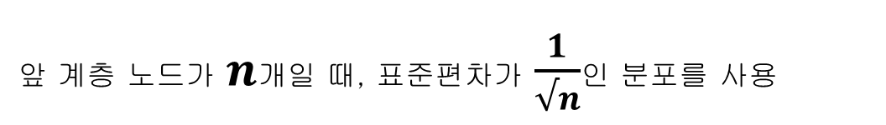
2. 가중치의 초깃값
2) 은닉층의 활성화값 분포
(3) Xavier 초깃값!
“ Xavier 초깃값 ”
: 일반적인 딥러닝 프레임워크에서 표준적으로 이용되는 초깃값
앞 계층 노드가 $n$개일 때, 표준편차가 $\frac{1}{√n}$인 분포를 사용
Notes:
앞의 두 문제를 해결하기 위해 나온 것이 바로 ‘Xavier 초깃값’입니다.
xavier 초깃값은 앞 계층 노드가 n개일 때 표준편차가 $\frac{1}{√n}$인 분포를 사용합니다.

Slide 16
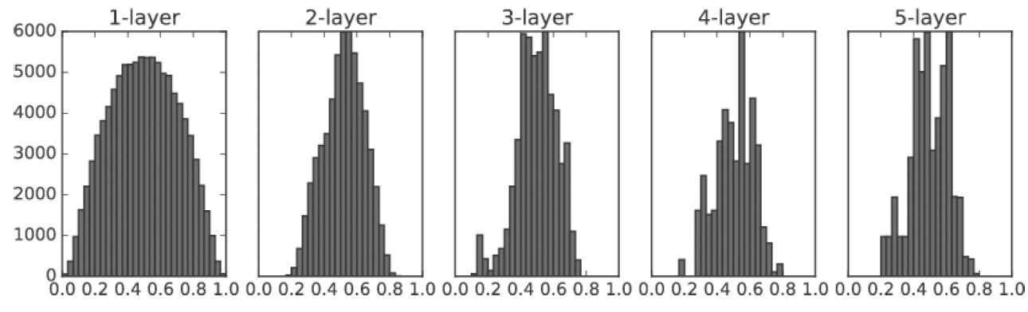
2. 가중치의 초깃값
2) 은닉층의 활성화값 분포
(3) Xavier 초깃값!
-> 앞의 두 방법보다 넓게 분포됨!
Notes:
Xavier 초깃값을 사용한 결과는 보이시는 그림과 같습니다.
층이 깊어지면서 형태가 다소 일그러지지만, 앞에서 본 방식보다는 확실히 넓게 분포됨을 알 수 있습니다.

Slide 17

2. 가중치의 초깃값
3) ReLU를 사용할 때의 가중치 초깃값
Xavier 초깃값은 sigmoid 함수와 tanh 함수에 적합
그렇다면 ReLU 함수는? -> “ He 초깃값 “
: 앞 계층의 노드가 $n$개일 때, 표준편차가 $√\frac{2}{n}$인 정규분포를 사용
Notes:
Xavier 초깃값은 sigmoid 함수와 tanh 함수에 적합합니다.
relu함수에 적합한 초기값은 ‘He 초깃값’입니다.
He 초깃값은 앞 계층의 노드가 $n$개일 때, 표준편차가 $√\frac{2}{n}$인 정규분포를 사용합니다.

Slide 18
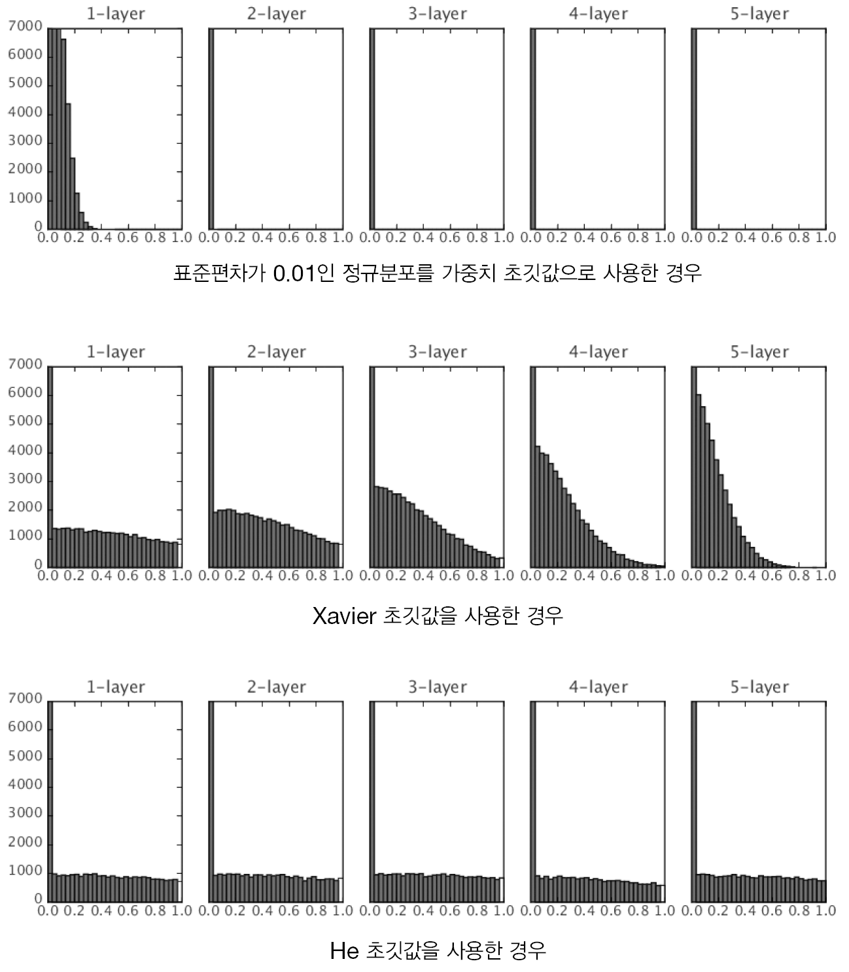
2. 가중치의 초깃값
3) ReLU를 사용할 때의 가중치 초깃값
1) 표준편차가 0.01인 정규분포
2) Xavier 초깃값
3) He 초깃값
Notes:
표준편차=0.01일 때는 학습이 거의 이루어지지 않을 것이며, xavier 초깃값을 이용할 때는 ＇기울기 소실’문제가 발생하지만, He 초깃값을 이용하면 모든 층에서 활성화 값이 균일하게 분포됩니다.

Slide 19
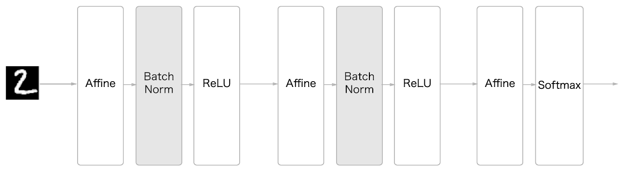
3. 배치 정규화
배치 정규화 알고리즘
: 각 층이 활성화를 적당히 퍼뜨리도록 ‘강제＇하는 것
(데이터 분포를 정규화 하는 ‘배치 정규화 계층’을 신경망 사이사이에 삽입한다.)
< 장점 >
학습 속도가 빨라진다.
초깃값에 크게 의존하지 않는다.
오버피팅을 억제한다.
Notes:
세번째는 배치정규화입니다 배치 정규화의 장점은 첫번째로 학습 속도가 빨라지고, 초깃값에 크게 의존하지 않게 되며, 오버피팅을 억제한다는 것입니다.
데이터 분포를 정규화 하는 ‘배치 정규화 계층’을 신경망 사이사이에 삽입하여 배치 정규화를 수행하게 됩니다.

Slide 20
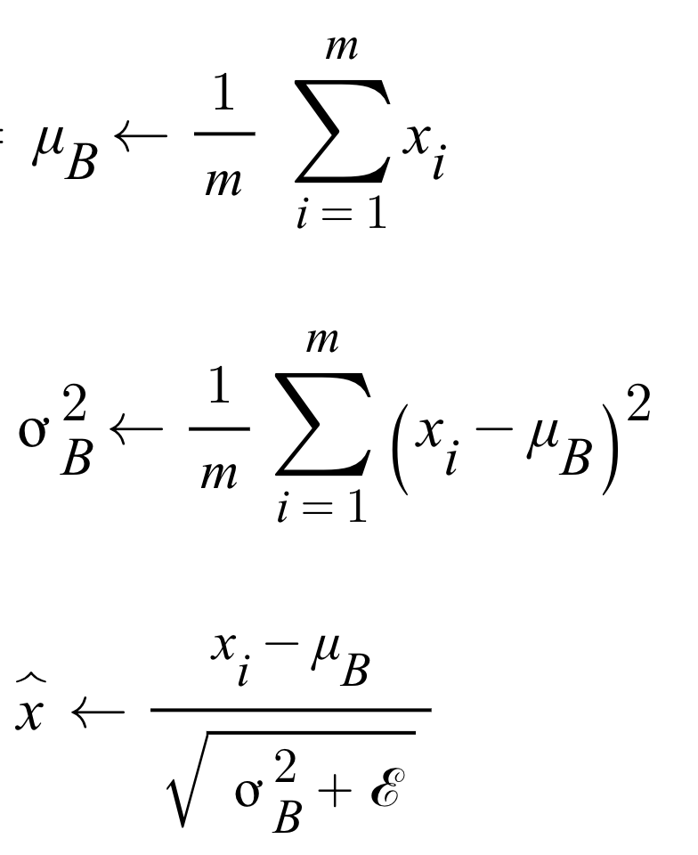
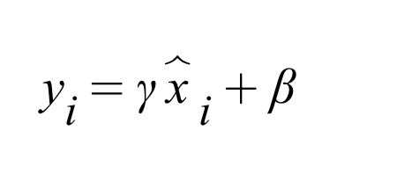
3. 배치 정규화
배치 정규화 알고리즘
- 데이터 분포가 [ 평균이 0, 분산이 1 ]이 되도록 정규화
- 정규화된 데이터에 고유한 확대(scale)와 이동(shift) 변환을 수행
Notes:
배치 정규화를 수행하는 방법은 다음과 같습니다.
먼저 미니배치의 데이터 분포가 평균이 0, 분산이 1이 되도록 정규화 합니다.
그리고 정규화된 데이터에 고유한 확대와 이동 변환을 수행하여 적합한 값으로 조정해갑니다.

Slide 21
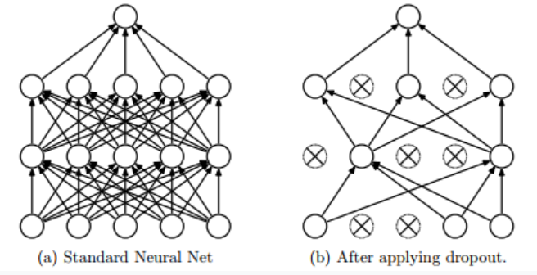
4. 바른 학습을 위해
> 가중치 감소
> 드롭아웃
신경망 모델이 복잡해지면 가중치 감소만으로는 대응하기 어려움
드롭아웃 : 뉴런을 임의로 삭제하면서 학습하는 방법
훈련 때에는 데이터를 흘릴 때마다 삭제할 뉴런을 무작위로 선택.
시험 때에는 모든 뉴런에 신호를 전달. 각 뉴런의 출력에 훈련 때 삭제한 비율을 곱하여 출력.
Notes:
4번째는 오버피팅을 억제하는 방법입니다 첫번째로는 로스함수에 어떤 램다에 스퀘어놈을 곱해 패널티를 만들어 더하는 가중치 감소 방식이 나옵니다 하지만 신경망 모델이 복잡해지면 가중치 감소만으로 대응하기 어려워집니다. 이럴때 드롭아웃이라는 기법을 이용합니다. 드롭아웃이란 뉴런을 임의로 삭제하면서 학습하는 방법입니다 또다른방식으로는 얼리스타핑도 소개된적잇습니다

Slide 22
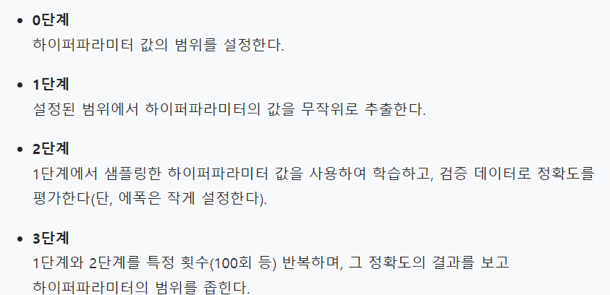
5. 적절한 하이퍼파라미터 값 찾기
5.2 하이퍼파라미터 최적화
핵심은 하이퍼파라미터의 ‘최적 값’이 존재하는 범위를 조금씩 줄여간다는 것이다.
우선 대략적인 범위를 설정하고 그 범위에서 무작위로 하이퍼파라미터 값을 골라낸 후, 그 값으로 정확도를 평가한다.
Notes:
마지막으로 하이퍼파라미터 조정이 나옵니다 하이퍼파라미터는 학습되지 않고 외부에서 조정하는 변수죠 다음과 같은 방식으로 재량껏 최적화 가능합니다 이 때 데이터는 밸리데이션 데이타를 따로 사용합니다

Slide 23

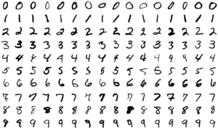
7.1 전체구조 Convolutional Neural Network, CNN
● 이미지 데이터 적용의 문제:
RGB
회색조 이미지
데이터 형상 고려
DeepMind x UCL | Deep Learning Lecture Series 2020
pixel들의 연관성 등 공간적 정보를 유지
완전연결:
Affine – ReLU
CNN:
Conv – ReLU – (Pooling)
Notes:
마지막으로 cnn입니다 지금까지는 m니스트 회색조 이미지만 다뤘지만 rgb정보를가진 이미지를 다루게 되고 또 픽셀들 간 연관성 등 공간적 정보를 같이 고려하고 싶게 됩니다 이러한 배경에서 cnn이 도입되엇습니다 mnist에선 아파인 활성화로 끝났지만 cnn에선 컨볼류젼과 활성화 그리고 풀링을 섞게 됩니다

Slide 24
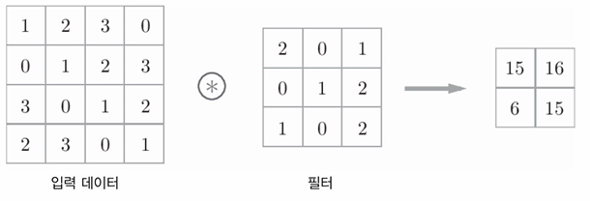
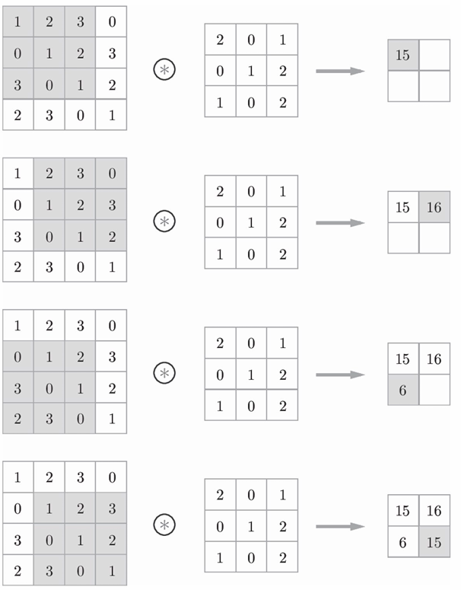
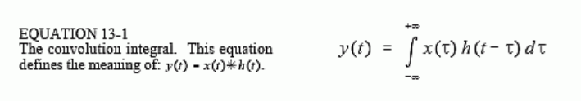
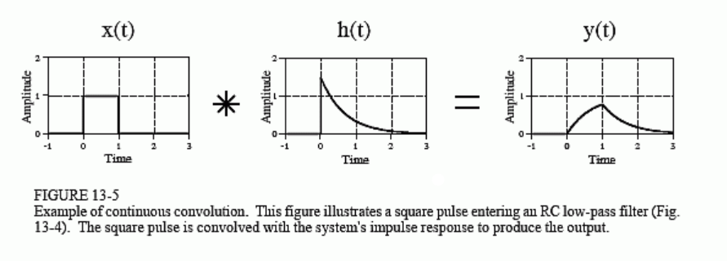
Feature
map
7.2 합성곱 계층 Conv
Fused
Multiply-Add
● 합성곱 연산(필터 연산) 2차원ver.
필터의 매개변수가 완전연결 신경망의
‘가중치’에 해당하며, 필터를 적용한 원소에
고정 값을 더하는 것은 ‘편향’과 같다.
https://www.dspguide.com/ch13/2.htm
Notes:
처음으로 나온건 컨볼루젼 연산입니다 피쳐맵에서 필터를 움직이며 합성곱연산을 하는것이 기본메카니즘입니다 cnn에선 필터가 가중치에 해당하고 고정 값을 더하는 게 바이어스 편향에 해당됩니다

Slide 25
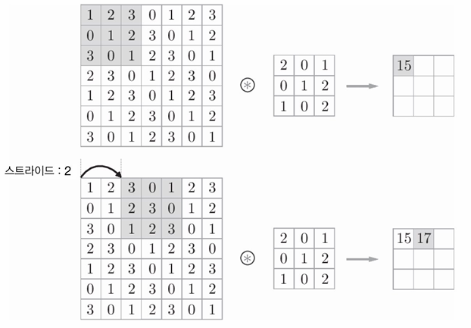
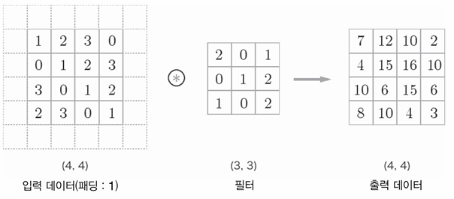
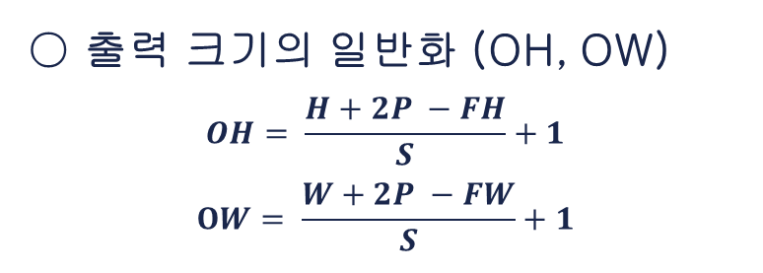
7.2 합성곱 계층 Conv
● Padding
합성곱 연산 수행 전에 입력 데이터 주변을 특정 값(주로 0)으로 채움
출력 크기 증가
● Stride
필터를 적용하는 위치의 간격
출력 크기 감소
○ 출력 크기의 일반화 (OH, OW)
$$OH= \frac{H+2P −FH}{S}+1$$
$$OW= \frac{W+2P −FW}{S}+1$$
Notes:
cnn에서는 패딩과 스트라이드라는 용어가 있는데요 패딩은 합성곱 연산시에도 출력이 줄지 않도록 하거나 출력 사이즈를 키우기 위해서 겉에 0을 추가해서 데이터를 확장시킬수 잇습니다 이를 패딩이라고 하고 스트라이드는 필터를 움직이는 간격입니다

Slide 26
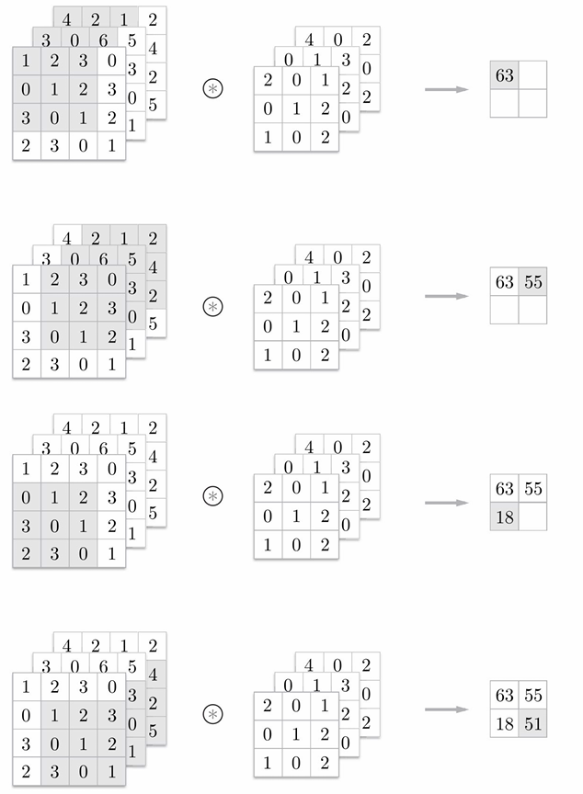
7.2 합성곱 계층 Conv
● 3차원 데이터의 합성곱 연산
이미지는 세로, 가로, 채널을 고려한 3차원 데이터!
입력 데이터의 채널 수와 필터의 채널 수가 같도록 설정
Notes:
이미지는 가로 세로 체널이 고려된 3차원 데이터입니다 따라서 필터 또한 체널수를 맞추어 차원수가 같도록 설정되어야합니다

Slide 27
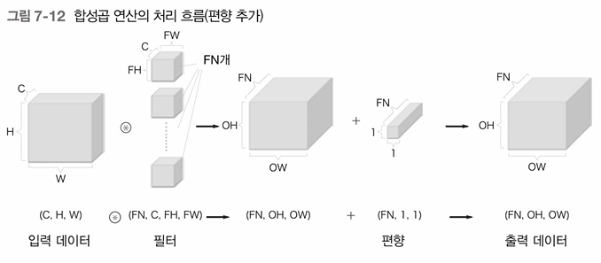
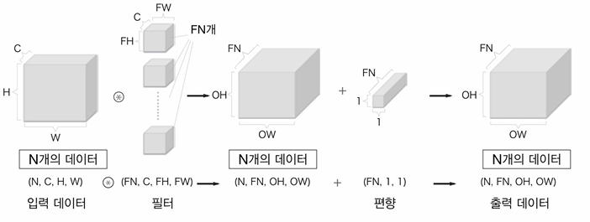
7.2 합성곱 계층 Conv
● 합성곱 연산을 블록으로 생각하면 편리
다차원 배열 (채널, 높이, 너비)
출력으로 다수의 채널을 내보내려면 필터를 다수 사용
데이터 N개 배치 처리
각 계층에 4차원 데이터
Notes:
책에서는 합성곱연산을 블록으로 생각하면 편리하다고 나왔습니다 그림을 보면 정육면체 형태로 차원을 이해하도록 하는데 필터가 차원이 피처맵과 동일하지만 개수만 FN개로 증가시켰다는 것 그리고 바이어스가 추가되었다는점 외엔 동일합니다

Slide 28
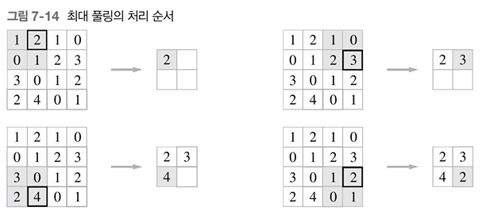
7.3 풀링 계층 Pooling
● 세로, 가로 방향의 공간을 줄이는 연산
대상영역을 원소 하나로 처리 (최댓값을 이용하는 경우 max pooling)
풀링의 윈도우 크기와 스트라이드는 같은 값으로 설정하는 것이 일반적
매개변수 X, 채널 수 그대로, 강건함
2X2 max pooling
Notes:
컨볼루전을 지나서 활성화 계층을 지나서 풀링 계층이 나옵니다 여기선 최댓값을 이용하는 맥스 풀링 예시인데요 대상 영역을 원소 하나로 처리하는 방식입니다 여기선 맥스풀링이므로 윈도우 내의 최댓값이 뽑힙니다

Slide 29
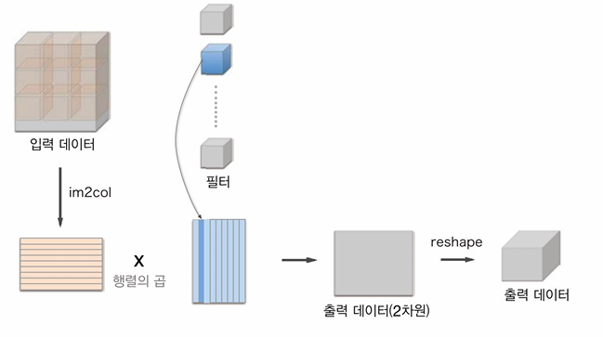
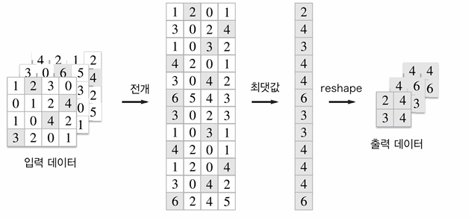
7.4 합성곱/풀링 계층 구현하기
● 데이터 전개: 4차원 → 2차원 변환(im2col)
각 필터 적용 영역을 row로 전개
● 합성곱 연산: 필터를 col로 전개 후 행렬 곱
출력 데이터를 다시 4차원으로 변형(transpose)
채널1
● 풀링 연산: 행별 최댓값을 구하고 성형
풀링 적용 영역을 채널마다 독립적으로 전개
Notes:
직접 구현도 해보는데요 4차원 데이터를 2차원으로 변환시키는 im2col함수가 나옵니다 이를 통해서 행렬곱으로 연산을 수행할 수 있게되고 다시 col2im 함수를 통해 4차원으로 변환하는 과정을 거치게 됩니다

Slide 30
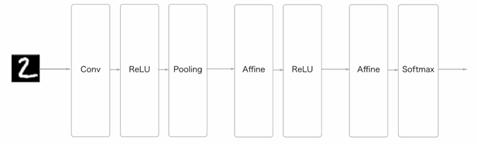
7.5 CNN 구현하기
● 단순한 CNN 네트워크의 구성
Notes:
단순한 cnn 네트워크는 다음과 같이 컨볼류전 활성화 풀링 이후 완전결합계층을 결합하는 식으로 짤 수 있습니다

Slide 31
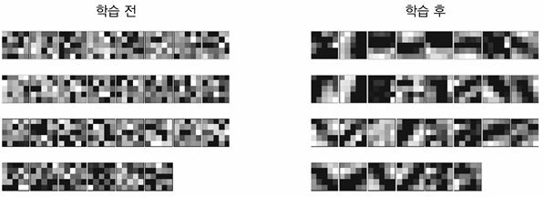
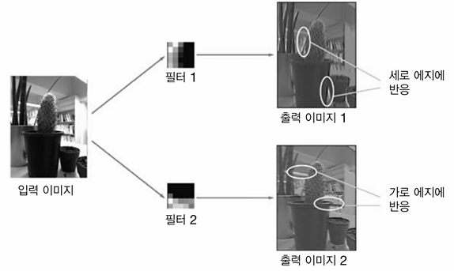
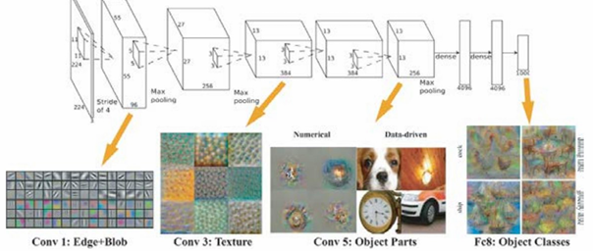
7.6 CNN 시각화하기
1번째 층 학습을 마친 필터는 규칙성 있는 이미지가 됨.
↓
에지(색상이 바뀐 경계선)
블롭(국소적으로 덩어리진 영역)
등 원시적인 정보를 추출해 뒷단 계층에 전달
→ 층수가 증가하면?
층이 깊어지면서 더 복잡하고 추상화된 정보가 추출됨!
Notes:
그러나 층을 깊게 할수록 더 복잡하고 추상화된 정보가 추출되므로 이를 응용가능합니다

Slide 32
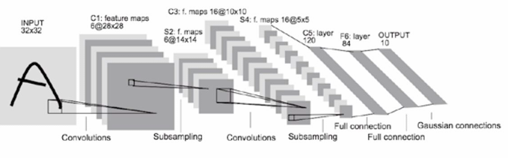
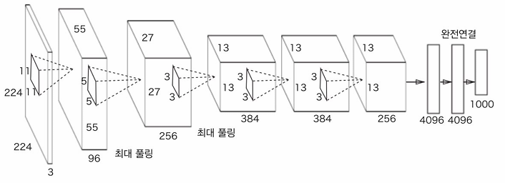
7.7 대표적인 CNN
● LeNet (1998)
CNN의 원조
활성화 함수로 시그모이드 사용
서브 샘플링으로 원소를 줄임
● AlexNet (2012)
합성곱 계층과 풀링 계층의 반복. 네트워크 구성 면에서 큰 차이는 없음
활성화 함수로 ReLU 사용
국소적 정규화(LRN) 계층 이용
드롭아웃 사용
Notes:
대표적인 cnn네트워크로는 르넷과 알렉스넷이 소개되었습니다.

Slide 33
T
감사합니다

